Slide 1
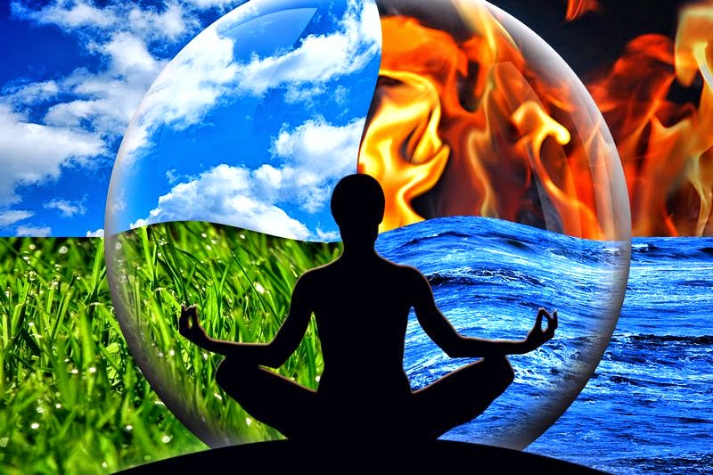
УТИЦАЈ ВОДЕ И ВАЗДУХА НА ЖИВИ СВЕТ

Slide 2
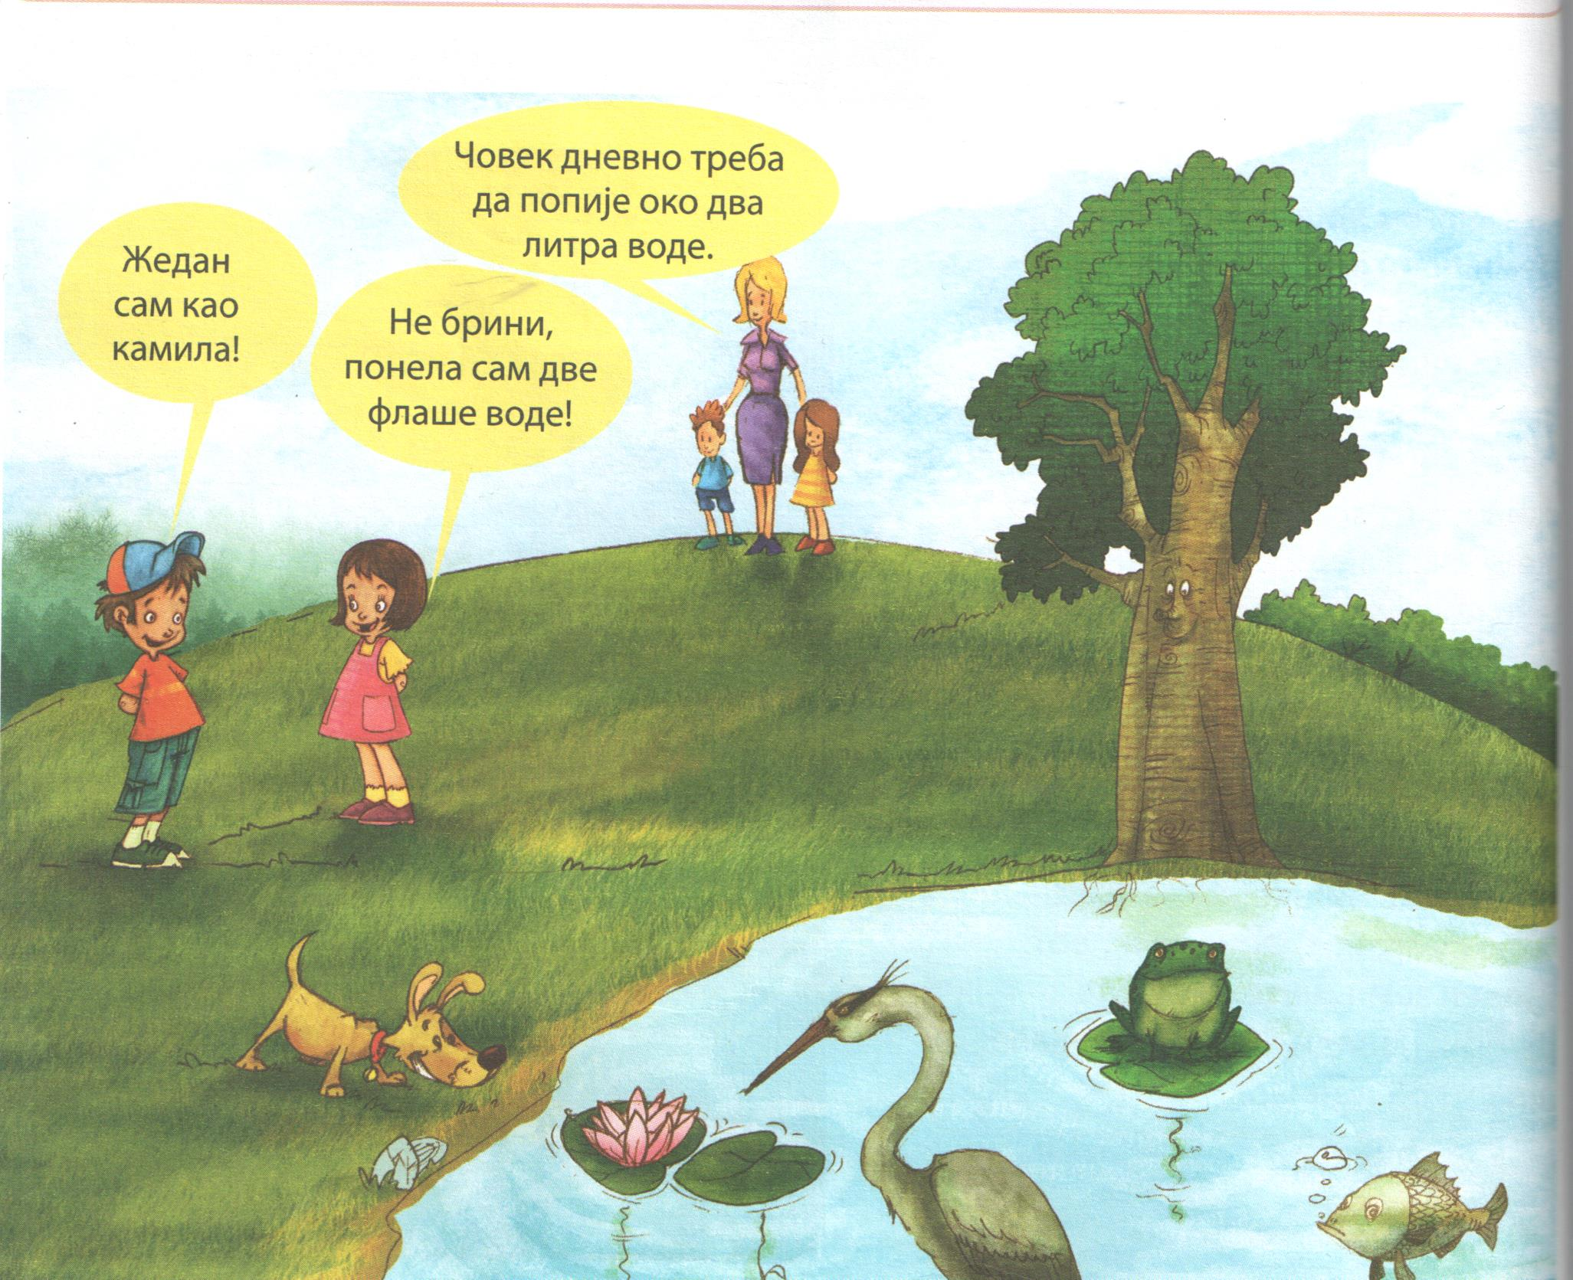
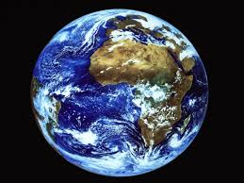
Вода и ваздух су услови за живот. Пажљиво погледај слику.
У овој лекцији ћемо научити:
-Шта је вода?
-Шта је ваздух? (Подсети се наученог из 2. разреда.)
- Како људи користе снагу воде и ваздуха?
- Како човек загађује воду и ваздух?

Slide 3
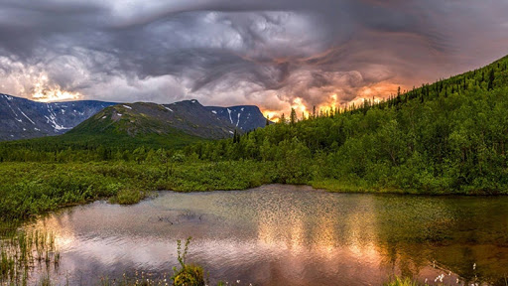
ПРИСЕТИ СЕ:
Шта је вода?
Где у природи има воде?
Да ли ваздух можемо да видимо?
Зашто нам је потребан ваздух?
Зашто су вода и ваздух услови живота?

Slide 4
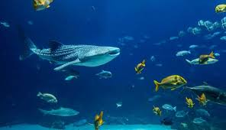
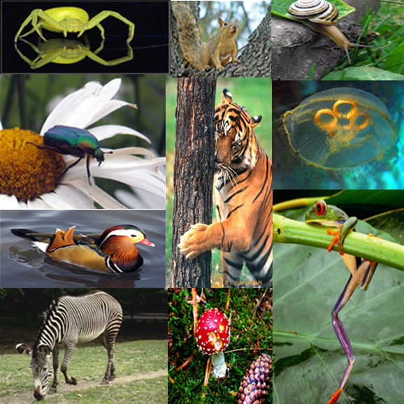
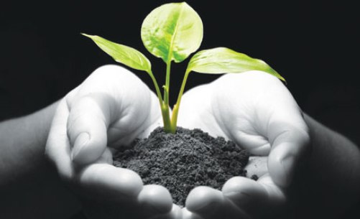
Вода је потребна свим живим бићима.
Сва жива бића у организму садрже велику количину воде, а неки живе у води.
Од количине воде у земљишту зависи опстанак биљака.
Због тога човек штити земљиште , на коме гаји биљке, од суше и поплава.

Slide 5
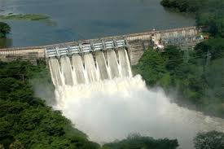
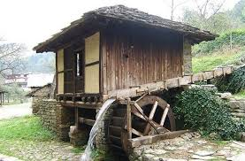
Људи од давнина користе снагу воде.
Где у природи има воде?
Потоци и реке покретали су воденице на којима се млело жито.
Данас снагу воде људи користе за добијање електричне енергије. (хидроелектране)

Slide 6
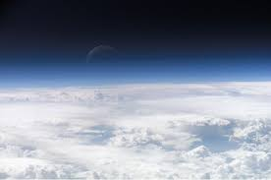
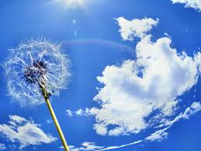
Ваздух се налази свуда око нас. Има га и у води и у земљишту.
Ваздух је смеша гасова, од којих је најзначајнији кисеоник.
Кисеоник нам је неопходан за дисање.
Присети се ко прави кисеоник? Која је улога ваздуха? Шта је ветар?

Slide 7
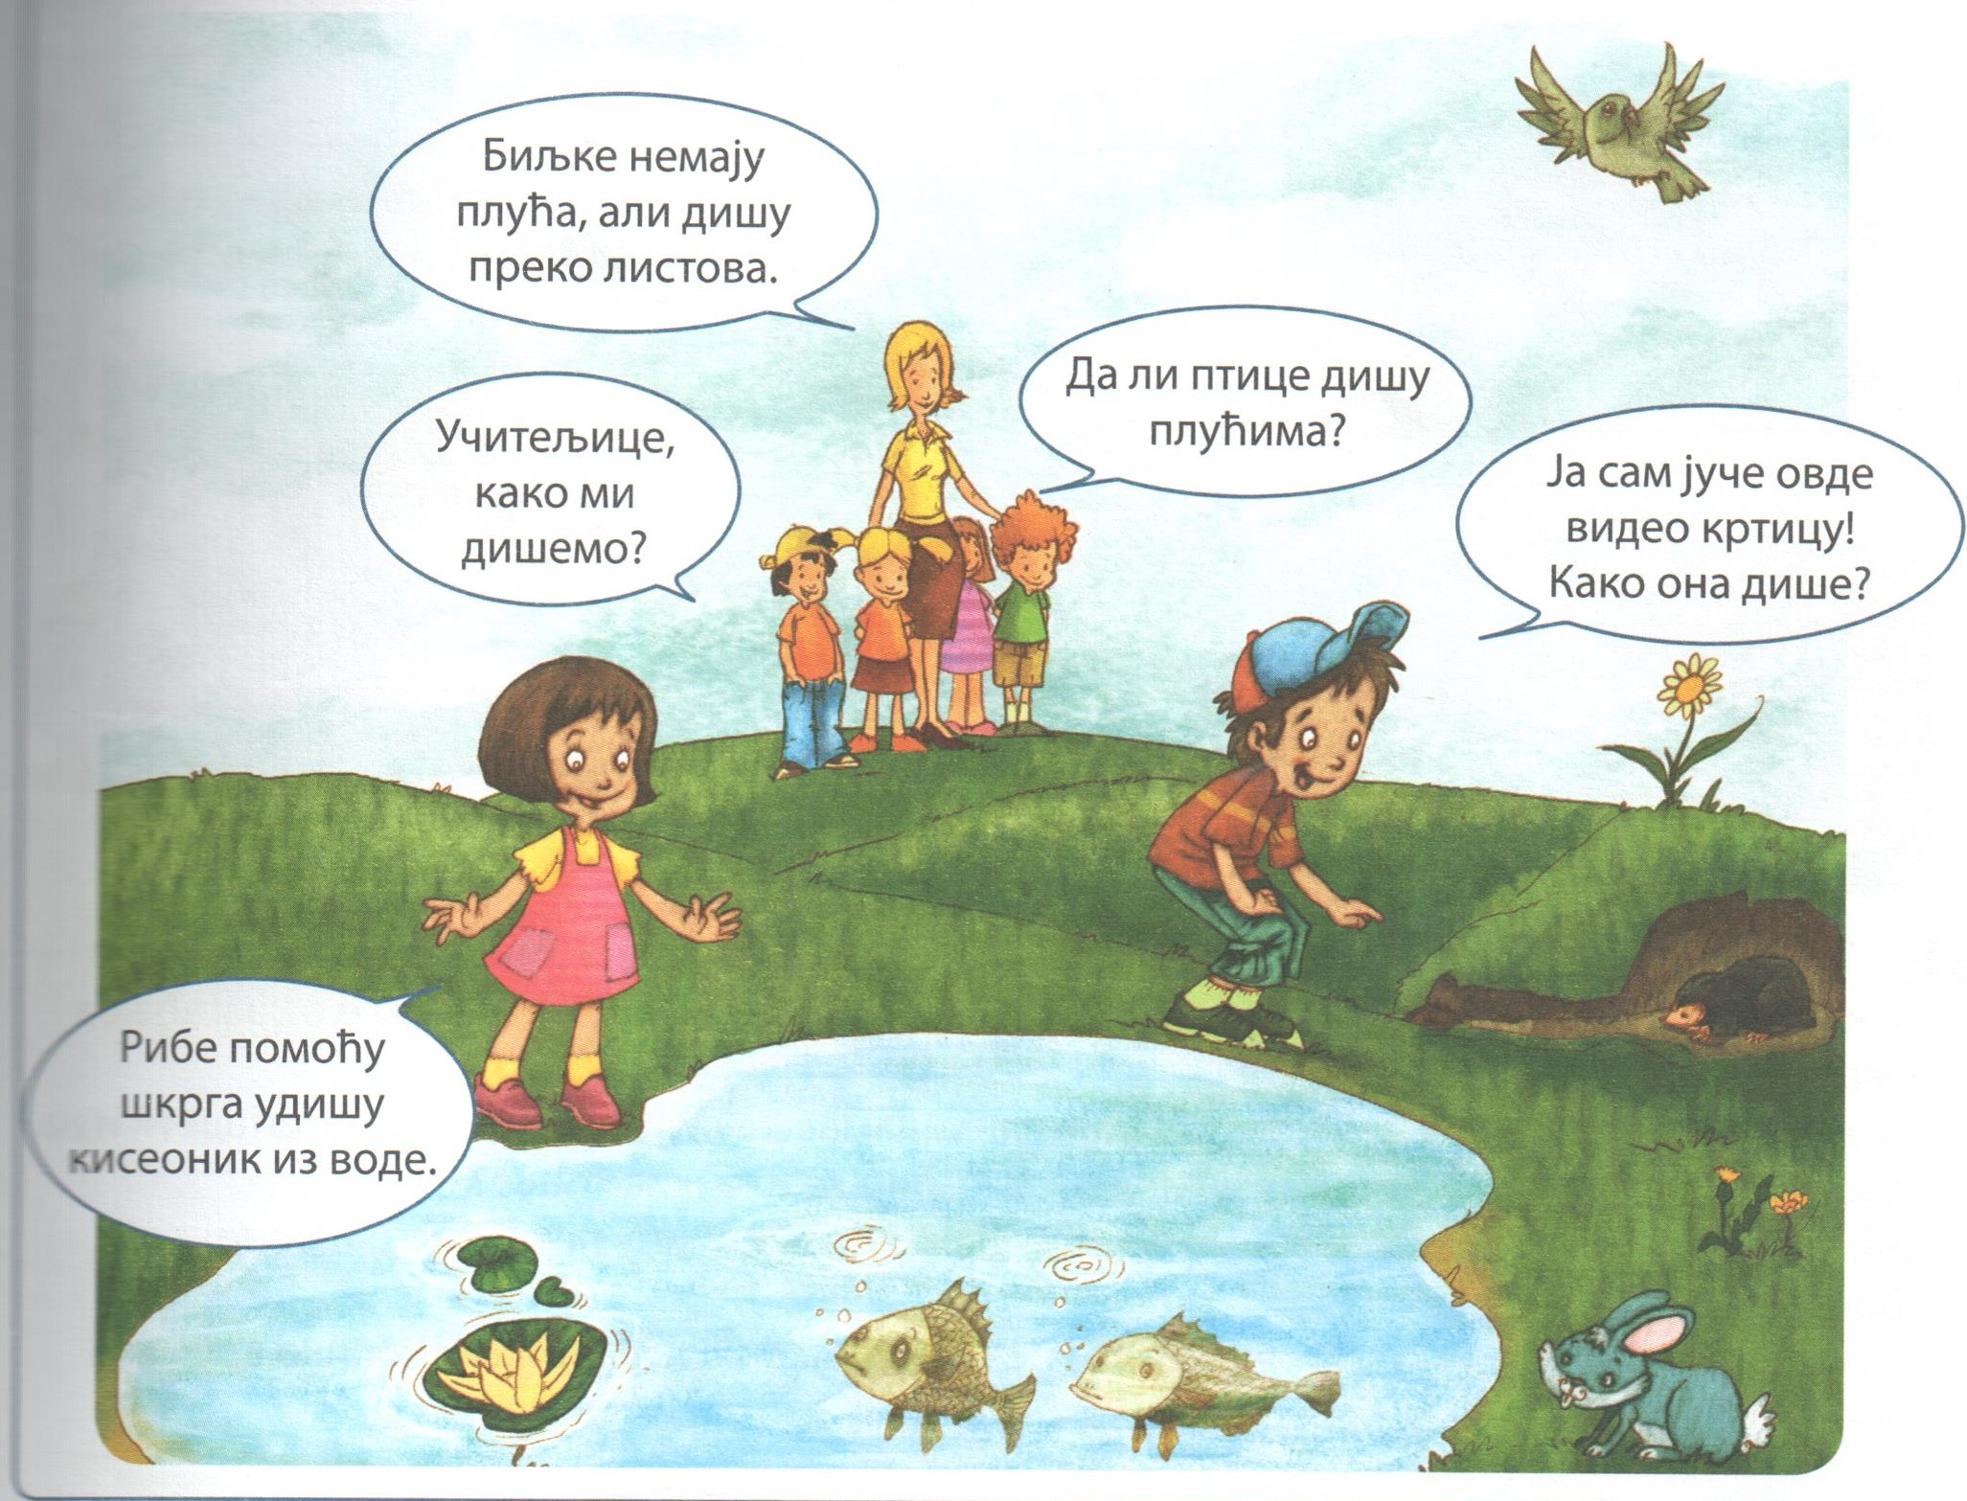
Посматрај слику.
На који начин дишу жива бића?
Прошли час смо учили о
растреситом земљишту.
Присети се особине растреси-
тог земљишта.
Тако је, у њему има више
ваздуха, што животињама које
живе у њему омогућује дисање.

Slide 8
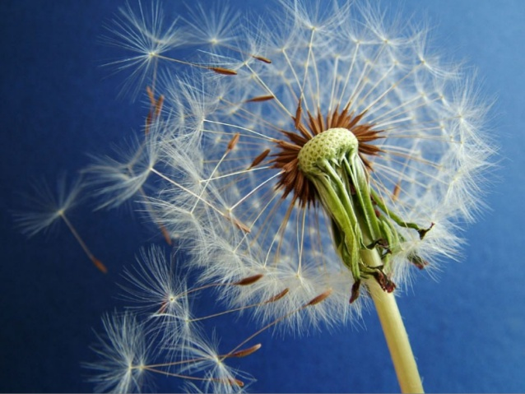
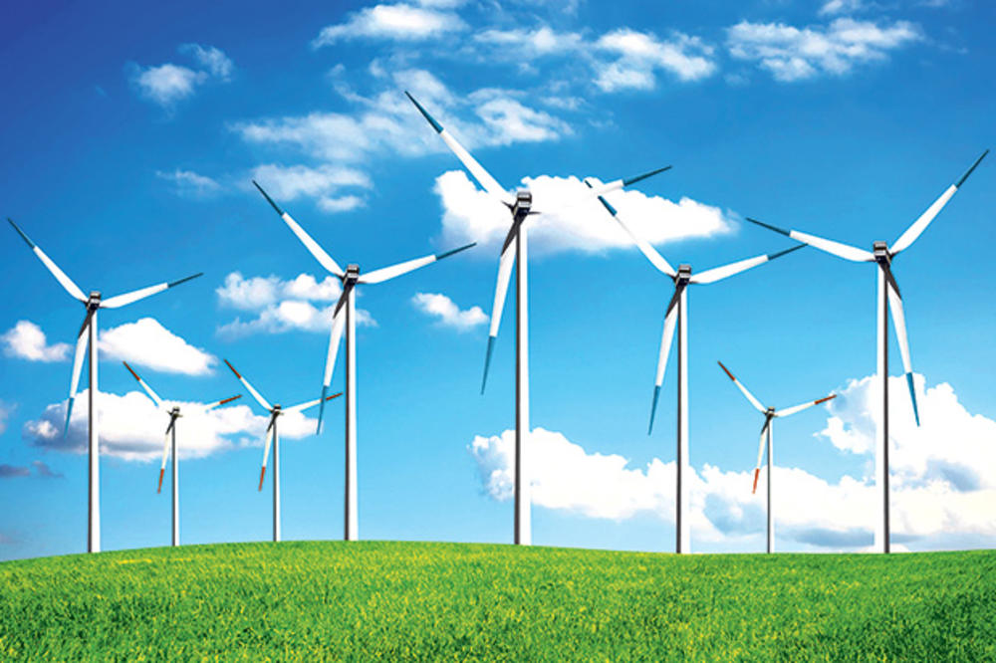
Захваљујући ветру разносе се семена биљака.
Ветар им на тај начин помаже у размножавању.
Снагу ветра користи и човек.
Ветар покреће ветрењаче које служе за добијање енергије.
ВЕТРОПАРКОВИ

Slide 9
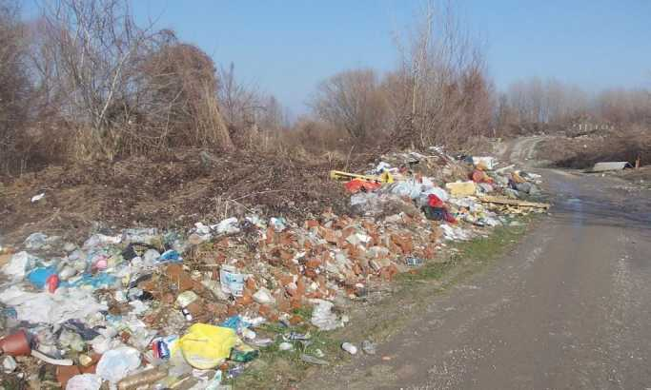
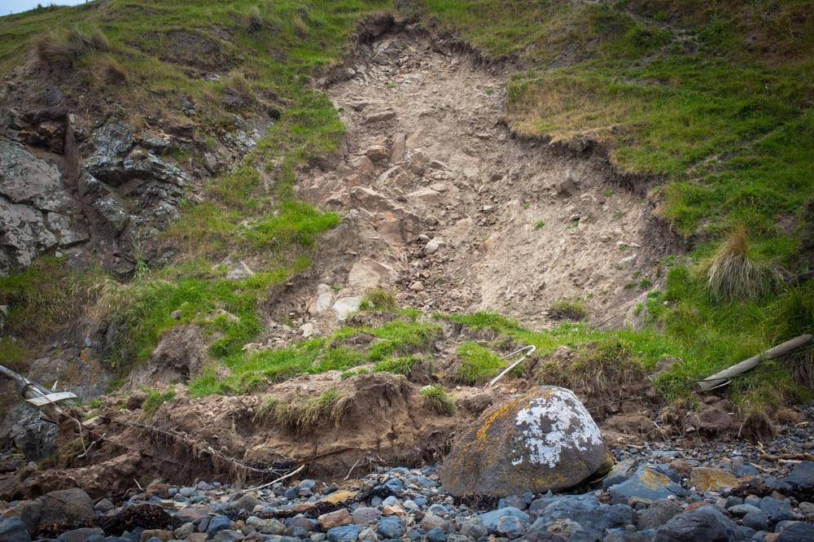
Иако вода, ваздух и земљиште представљају услове за живот свих живих бића, човек их често загађује.
Претераном употребом хемијских средстава, неодговорним одлагањем отпада.
Неконтролисаном сечом и крчењем шума човек штети земљишту.
Јављају се клизишта.

Slide 10
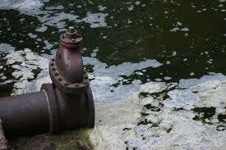
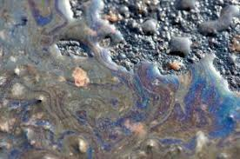
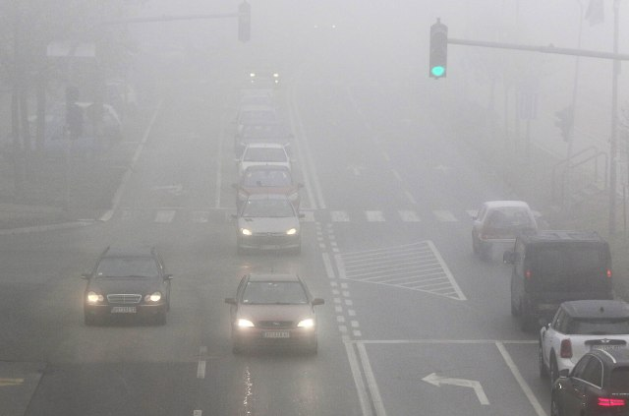
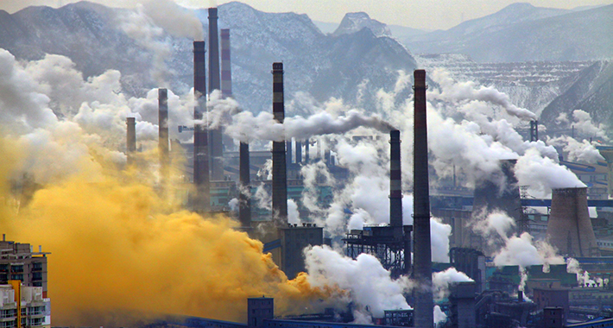
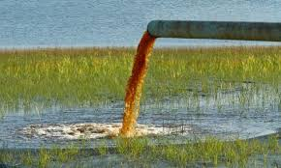
Фабрике из којих се изливају опасне материје, бродови из којих цури нафта и отпад који доспева у воде –ВЕЛИКИ СУ ЗАГАЂИВАЧИ.
Главни загађивачи су фабрике и превозна средства. Они стварају велике количине штетних гасова.

Slide 11
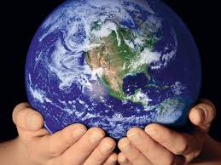
Питања: ( одговори на питања у свеску) - ако је потребно погледај презентацију још једном.
1. Зашто је вода потребна свим живим бићима?
2. Зашто је ваздух потребан свим живим бићима?
3. Како дишу жива бића?
4. По чему се биљке разликују од осталих живих бића?
5. Како човек користи снагу воде и ветра?
6. На који начин човек загађује воду и ваздух?
7. На које начине човек може да заштити воду и ваздух? ( истражи на интернету)

Slide 12
Погледај кратак филм….. КЛИКНИ НА ЛИНК ЧОВЕК.
ЧОВЕК
Извор:
Уџбеник „Клет“ и слике са интернета.

